Slide 1
Flink 的状态一致性
面试很重要，PPT 5_ 6_ 7_ 反复看上20遍背下来，从状态一直吹到端到端一致性，无脑狂喷，绝对征服面试官

Slide 2
主要内容
状态一致性
一致性检查点（checkpoint）
端到端（end-to-end）状态一致性
端到端的精确一次（exactly-once）保证
Flink+Kafka 端到端状态一致性的保证

Slide 3
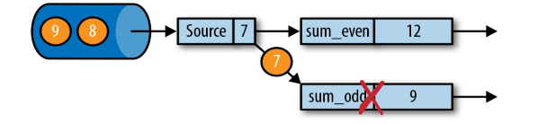
什么是状态一致性
有状态的流处理，内部每个算子任务都可以有自己的状态
对于流处理器内部来说，所谓的状态一致性，其实就是我们所说的计算结果要保证准确。
一条数据不应该丢失，也不应该重复计算
在遇到故障时可以恢复状态，恢复以后的重新计算，结果应该也是完全正确的。

Slide 4
状态一致性分类
AT-MOST-ONCE（最多一次）
当任务故障时，最简单的做法是什么都不干，既不恢复丢失的状态，也不重播丢失的数据。At-most-once 语义的含义是最多处理一次事件。例如：Udp协议,不提供任何一致性保障。
AT-LEAST-ONCE（至少一次）
在大多数的真实应用场景，我们希望不丢失事件。这种类型的保障称为 at-least-once，意思是所有的事件都得到了处理，而一些事件还可能被处理多次。
EXACTLY-ONCE（精确一次）
恰好处理一次是最严格的保证，也是最难实现的。恰好处理一次语义不仅仅意味着没有事件丢失，还意味着针对每一个数据，内部状态仅仅更新一次。

Slide 5
一致性检查点（Checkpoints）
Flink应用程序内部使用了一种轻量级快照机制 —— 检查点（checkpoint）来保证 exactly-once 语义
有状态流应用的一致检查点，其实就是：所有任务的状态，在某个时间点的一份拷贝（一份快照）。而这个时间点，应该是所有任务都恰好处理完一个相同的输入数据的时候（使用了检查点屏障）。
应用状态的一致检查点，是 Flink 故障恢复机制的核心

Slide 6
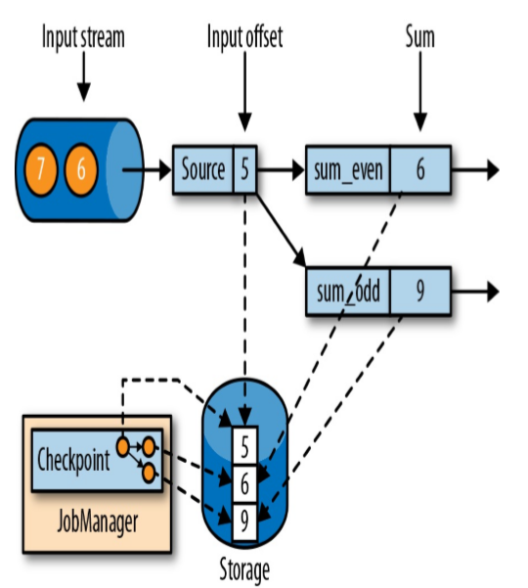
一致性检查点（Checkpoints）

Slide 7
端到端（end-to-end）状态一致性
目前我们看到的一致性保证都是由流处理器实现的，也就是说都是在 Flink 流处理器内部保证的；而在真实应用中，流处理应用除了流处理器以外还包含了数据源（例如 Kafka）和输出到持久化系统
端到端的一致性保证，意味着结果的正确性贯穿了整个流处理应用的始终；每一个组件都保证了它自己的一致性
整个端到端的一致性级别取决于所有组件中一致性最弱的组件

Slide 8
端到端 exactly-once
内部保证 —— checkpoint（分布式异步快照算法）
source 端 —— 可重设数据的读取位置（Kafka，FileSystem）
可持久化的source
最常用的就是Kafka
sink 端 —— 从故障恢复时，数据不会重复写入外部系统
幂等写入
事务写入

Slide 9
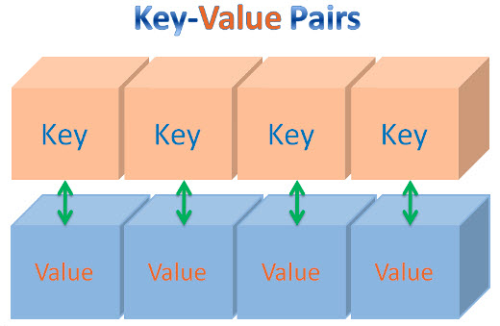

幂等写入（Idempotent Writes）
所谓幂等操作，是说一个操作，可以重复执行很多次，但只导致一次结果更改，也就是说，后面再重复执行就不起作用了
$${(e^{x})}^{(n)}=e^{x}$$

Slide 10
事务写入（Transactional Writes）
事务（Transaction）
应用程序中一系列严密的操作，所有操作必须成功完成，否则在每个操作中所作的所有更改都会被撤消（ACID）
具有原子性：一个事务中的一系列的操作要么全部成功，要么一个都不做
实现思想：构建的事务对应着 checkpoint，等到 checkpoint 真正完成的时候，才把所有对应的结果写入 sink 系统中
实现方式
预写日志（WAL, Write Ahead Log）
两阶段提交(two-phase-commit、2PC)

Slide 11
预写日志（Write-Ahead-Log，WAL）
把结果数据先当成状态保存，然后在收到 checkpoint 完成的通知时，一次性写入 sink 系统（State Backed -> MySQL）(万一写到中间的时候挂掉了呢？WAL只能保障at least once)
简单易于实现，由于数据提前在状态后端中做了缓存，所以无论什么 sink 系统，都能用这种方式一批搞定
DataStream API 提供了一个模板类：GenericWriteAheadSink，来实现这种事务性 sink

Slide 12
两阶段提交（Two-Phase-Commit，2PC）
对于每个 checkpoint，sink 任务会启动一个事务（下游设备的事务，比如MySQL，Kafka），并将接下来所有接收的数据添加到事务里
然后将这些数据写入外部 sink 系统，但不提交它们 —— 这时只是“预提交”）
当它收到 checkpoint(所有算子检查点) 完成的通知时，它才正式提交事务，实现结果的真正写入
这种方式真正实现了 exactly-once，它需要一个提供事务支持的外部 sink 系统。Flink 提供了 TwoPhaseCommitSinkFunction 接口。

Slide 13
2PC 对外部 sink 系统的要求
外部 sink 系统必须提供事务支持，或者 sink 任务必须能够模拟外部系统上的事务
在 checkpoint 的间隔期间里，必须能够开启一个事务并接受数据写入
在收到 checkpoint 完成的通知之前，事务必须是“等待提交”的状态。在故障恢复的情况下，这可能需要一些时间。如果这个时候sink系统关闭事务（例如超时了），那么未提交的数据就会丢失
sink 任务必须能够在进程失败后恢复事务
提交事务必须是幂等操作

Slide 14
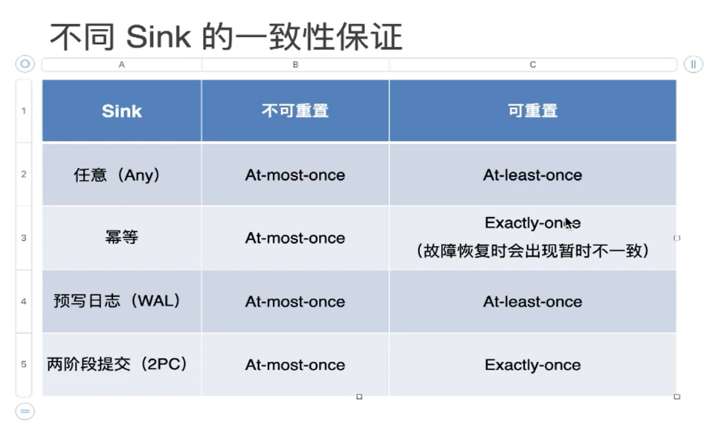
不可重置：比方下游设备是socket,at-most-once
幂等性设备故障恢复时会出现展示不一致

Slide 15
不同 Source 和 Sink 的一致性保证
source sink | 不可重置 | 可重置
任意（Any） | At-most-once | At-least-once
幂等 | At-most-once | Exactly-once （故障恢复时会出现暂时不一致）
预写日志（WAL） | At-most-once | At-least-once
两阶段提交（2PC） | At-most-once | Exactly-once

Slide 16
Flink+Kafka 端到端状态一致性的保证
内部 —— 利用 checkpoint 机制，把状态存盘（HDFS），发生故障的时候可以恢复，保证内部的状态一致性
source —— kafka consumer 作为 source，可以将偏移量保存下来，如果后续任务出现了故障，恢复的时候可以由连接器重置偏移量，重新消费数据，保证一致性
sink —— kafka producer 作为sink，采用两阶段提交 sink，需要实现一个 TwoPhaseCommitSinkFunction

Slide 17
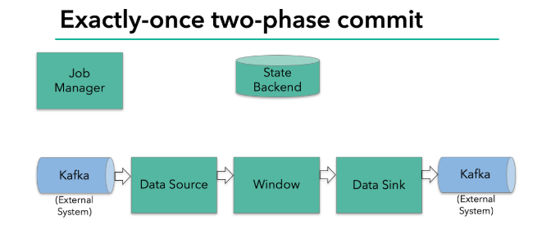
Exactly-once 两阶段提交
JobManager 协调各个 TaskManager 进行 checkpoint 存储
checkpoint保存在 StateBackend中，默认StateBackend是内存级的，也可以改为文件级的进行持久化保存

Slide 18
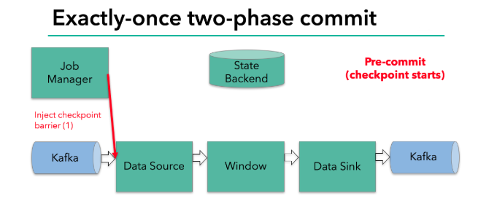
Exactly-once 两阶段提交
当 checkpoint 启动时，JobManager 会将检查点分界线（barrier）注入数据流
barrier会在算子间传递下去

Slide 19
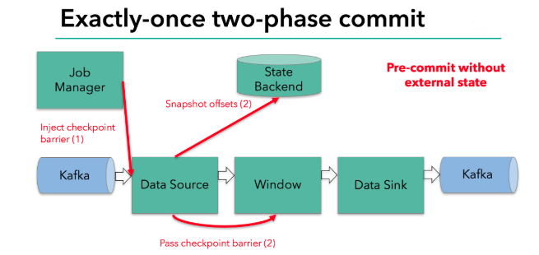
Exactly-once 两阶段提交
每个算子会对当前的状态做个快照，保存到状态后端
checkpoint 机制可以保证内部的状态一致性

Slide 20
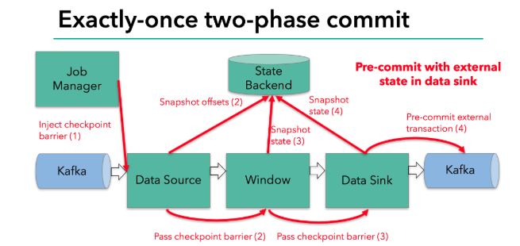
Exactly-once 两阶段提交
每个内部的 transform 任务遇到 barrier 时，都会把状态存到 checkpoint 里
sink 任务首先把数据写入外部 kafka，这些数据都属于预提交的事务；遇到 barrier 时，把状态保存到状态后端，并开启新的预提交事务

Slide 21
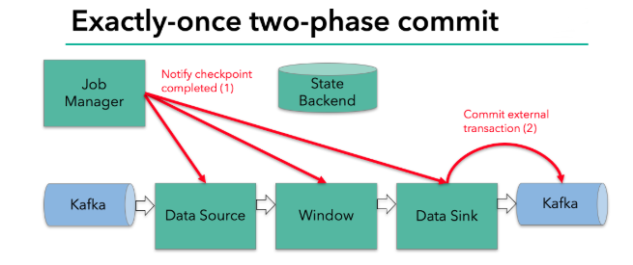
Exactly-once 两阶段提交
当所有算子任务的快照完成，也就是这次的 checkpoint 完成时，JobManager 会向所有任务发通知，确认这次 checkpoint 完成
sink 任务收到确认通知，正式提交之前的事务，kafka 中未确认数据改为“已确认”

Slide 22
Exactly-once 两阶段提交步骤
第一条数据来了之后，开启一个 kafka 的事务（transaction），正常写入 kafka 分区日志但标记为未提交，这就是“预提交”
Job Manager 触发 checkpoint 操作，barrier 从 source 开始向下传递，遇到 barrier 的算子将状态存入状态后端，并通知 Job Manager
sink 连接器收到 barrier，保存当前状态，存入 checkpoint，通知 Job Manager，并开启下一阶段的事务，用于提交下个检查点的数据
Job Manager 收到所有任务的通知，发出确认信息，表示 checkpoint 完成
sink 任务收到 Job Manager 的确认信息，正式提交这段时间的数据
外部kafka关闭事务，提交的数据可以正常消费了。(这一页背会面试ok)

Slide 23
Flink-Kafka端到端一致性编程
package com.zwc.datastreamapi import java.util.Properties import org.apache.kafka.clients.producer.{KafkaProducer, ProducerRecord} /** * kafka生产者程序 */ object KafkaProducerUtil { def main(args: Array[String]): Unit = { writeToKafka("testFlink") } def writeToKafka(topic: String): Unit = { val props = new Properties() props.put("bootstrap.servers", "hadoop102:9092") props.put( "key.serializer", "org.apache.kafka.common.serialization.StringSerializer" ) props.put( "value.serializer", "org.apache.kafka.common.serialization.StringSerializer" ) val producer = new KafkaProducer[String, String](props) val record = new ProducerRecord[String, String](topic, "hello world") producer.send(record) producer.close() } }

Slide 24
Flink-Kafka端到端一致性编程
package com.zwc.datastreamapi import java.util.Properties import org.apache.flink.streaming.api.scala._ import org.apache.flink.streaming.connectors.kafka.{FlinkKafkaConsumer011, FlinkKafkaProducer011} import org.apache.flink.streaming.util.serialization.SimpleStringSchema object KafkaExample { /** * 更换Kafka作为数据源 * * 实际生产环境中，我们的数据流往往是从Kafka获取到的。 * 如果要让代码更贴近生产实际，我们只需将source更换为Kafka即可： */ def main(args: Array[String]): Unit = { val properties = new Properties() properties.setProperty( "bootstrap.servers", "hadoop102:9092" ) properties.setProperty( "group.id", "consumer-group" ) properties.setProperty( "key.deserializer", "org.apache.kafka.common.serialization.StringDeserializer" ) properties.setProperty( "value.deserializer", "org.apache.kafka.common.serialization.StringDeserializer" ) properties.setProperty("auto.offset.reset", "latest") val env = StreamExecutionEnvironment.getExecutionEnvironment env.setParallelism(1) val stream = env .addSource( new FlinkKafkaConsumer011[String]( "testFlink", new SimpleStringSchema(), properties ) ) stream.print() stream.addSink( new FlinkKafkaProducer011[String]( "hadoop102:9092", "testFlink", new SimpleStringSchema())) env.execute() } }

Slide 25
Flink向redis写入数据
package com.zwc.datastreamapi import org.apache.flink.streaming.api.scala._ import org.apache.flink.streaming.connectors.redis.RedisSink import org.apache.flink.streaming.connectors.redis.common.config.FlinkJedisPoolConfig import org.apache.flink.streaming.connectors.redis.common.mapper.{RedisCommand, RedisCommandDescription, RedisMapper} object RedisExample { def main(args: Array[String]): Unit = { val env = StreamExecutionEnvironment.getExecutionEnvironment env.setParallelism(1) val stream = env .addSource(new SensorSource) val conf = new FlinkJedisPoolConfig.Builder().setHost("192.168.1.102").build() stream.addSink(new RedisSink[SensorReading](conf, new RedisExampleMapper)) println("正在向Redis写入数据...") env.execute() } class RedisExampleMapper extends RedisMapper[SensorReading] { override def getCommandDescription: RedisCommandDescription = { new RedisCommandDescription( RedisCommand.HSET, "sensor_temperature") } override def getKeyFromData(t: SensorReading): String = t.id override def getValueFromData(t: SensorReading): String = { t.temperature.toString } } }

Slide 26
Flink向redis写入数据
package com.zwc.datastreamapi import org.apache.flink.streaming.api.scala._ import org.apache.flink.streaming.connectors.redis.RedisSink import org.apache.flink.streaming.connectors.redis.common.config.FlinkJedisPoolConfig import org.apache.flink.streaming.connectors.redis.common.mapper.{RedisCommand, RedisCommandDescription, RedisMapper} object RedisExample { def main(args: Array[String]): Unit = { val env = StreamExecutionEnvironment.getExecutionEnvironment env.setParallelism(1) val stream = env .addSource(new SensorSource) val conf = new FlinkJedisPoolConfig.Builder().setHost("192.168.1.102").build() stream.addSink(new RedisSink[SensorReading](conf, new RedisExampleMapper)) println("正在向Redis写入数据...") env.execute() } class RedisExampleMapper extends RedisMapper[SensorReading] { override def getCommandDescription: RedisCommandDescription = { new RedisCommandDescription( RedisCommand.HSET, "sensor_temperature") } override def getKeyFromData(t: SensorReading): String = t.id override def getValueFromData(t: SensorReading): String = { t.temperature.toString } } }

Slide 27
Flink将数据写入es
package com.zwc.datastreamapi import java.util import org.apache.flink.api.common.functions.RuntimeContext import org.apache.flink.streaming.api.scala._ import org.apache.flink.streaming.connectors.elasticsearch.{ElasticsearchSinkFunction, RequestIndexer} import org.apache.flink.streaming.connectors.elasticsearch6.ElasticsearchSink import org.apache.http.HttpHost import org.elasticsearch.client.Requests object ElasticSearchExample { def main(args: Array[String]): Unit = { val env = StreamExecutionEnvironment.getExecutionEnvironment env.setParallelism(1) val stream = env .addSource(new SensorSource) // es的主机和端口 val httpHosts = new util.ArrayList[HttpHost]() httpHosts.add(new HttpHost("hadoop102", 9200)) // 定义了如何将数据写入到es中去 val esSinkBuilder = new ElasticsearchSink.Builder[SensorReading]( httpHosts, // es的主机名 // 匿名类，定义如何将数据写入到es中 new ElasticsearchSinkFunction[SensorReading] { override def process(t: SensorReading, runtimeContext: RuntimeContext, requestIndexer: RequestIndexer): Unit = { // 哈希表的key为string，value为string val json = new util.HashMap[String, String]() json.put("data", t.toString) // 构建一个写入es的请求 val indexRequest = Requests .indexRequest() .index("sensor") // 索引的名字是sensor .source(json) requestIndexer.add(indexRequest) } } ) // 用来定义每次写入多少条数据 esSinkBuilder.setBulkFlushMaxActions(10) stream.addSink(esSinkBuilder.build()) env.execute() } }

Slide 28
Flink将数据写入mysql
package com.zwc.datastreamapi import java.sql.{Connection, DriverManager, PreparedStatement} import org.apache.flink.configuration.Configuration import org.apache.flink.streaming.api.functions.sink.{RichSinkFunction, SinkFunction} import org.apache.flink.streaming.api.scala._ object MySQLExample { def main(args: Array[String]): Unit = { val env = StreamExecutionEnvironment.getExecutionEnvironment env.setParallelism(1) val stream = env.addSource(new SensorSource) stream.addSink(new MyJdbcSink) println("正在向MySQL插入数据...") env.execute() } // TwoPhaseCommitSinkFunction class MyJdbcSink extends RichSinkFunction[SensorReading] { var conn: Connection = _ var insertStmt: PreparedStatement = _ var updateStmt: PreparedStatement = _ override def open(parameters: Configuration): Unit = { conn = DriverManager.getConnection( "jdbc:mysql://hadoop102:3306/test", "root","000000" ) insertStmt = conn.prepareStatement( "INSERT INTO temperatures (sensor, temp) VALUES (?, ?)" ) updateStmt = conn.prepareStatement( "UPDATE temperatures SET temp = ? WHERE sensor = ?" ) } override def invoke(value: SensorReading, context: SinkFunction.Context[_]): Unit = { updateStmt.setDouble(1, value.temperature) updateStmt.setString(2, value.id) updateStmt.execute() if (updateStmt.getUpdateCount == 0) { insertStmt.setString(1, value.id) insertStmt.setDouble(2, value.temperature) insertStmt.execute() } } override def close(): Unit = { insertStmt.close() updateStmt.close() conn.close() } } }

Slide 29
END

